Slide 1
Ханнс Зайдель Фондунун стипендиаттарынын Баткен областынын аймактык тобунун 2020-жылга карата өткөрүлгөн иш-чаралары

Slide 2
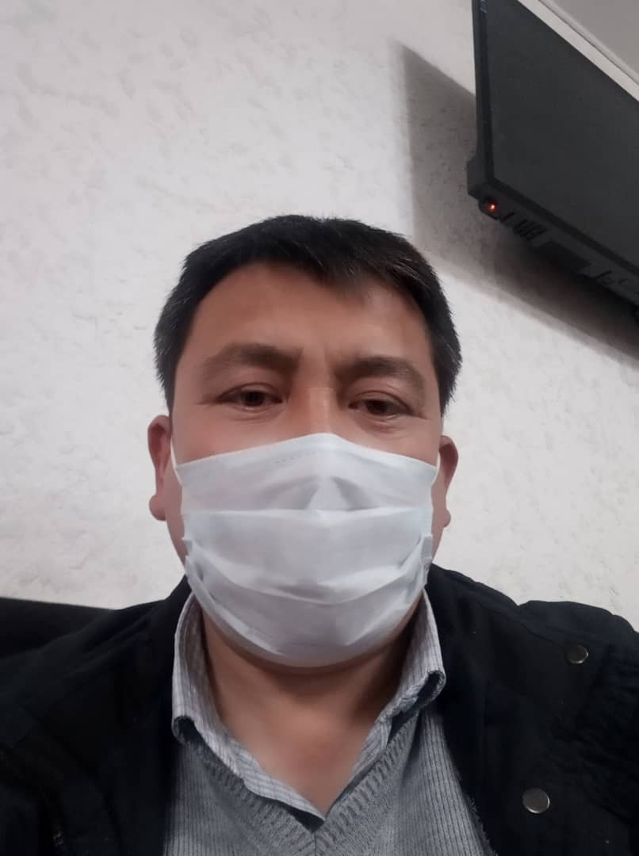
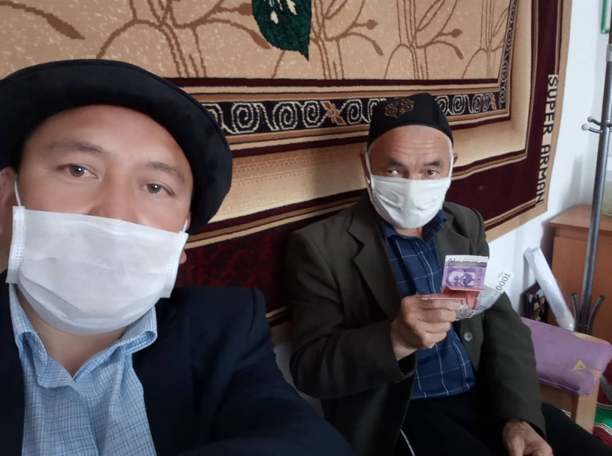
Азыркы кырдаалда болуп жаткан Covid-19 оорусунда аз камсыз болгон үй-бүлөлөргө Баткен облусунун бүтүрүүчүлөрү тарабынан азык-түлүк таркатылды

Slide 3
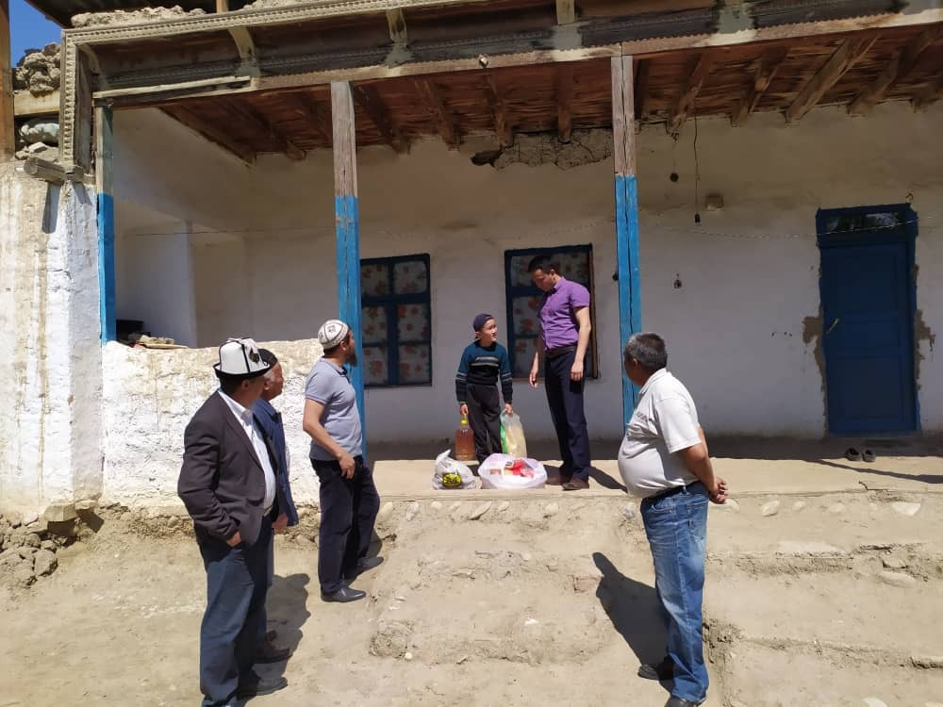
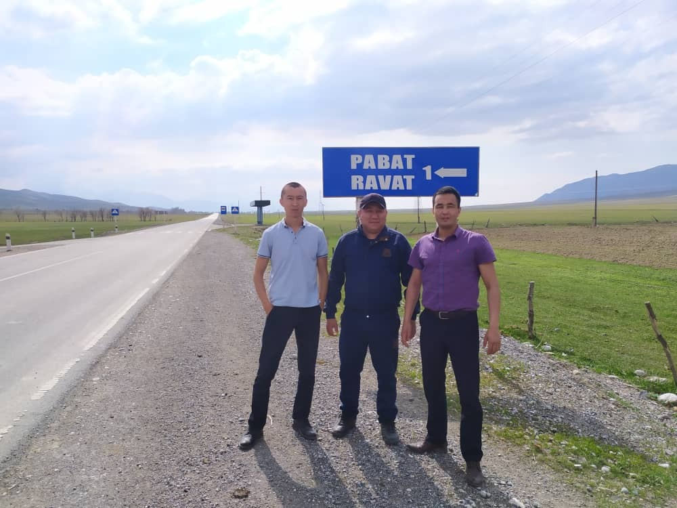
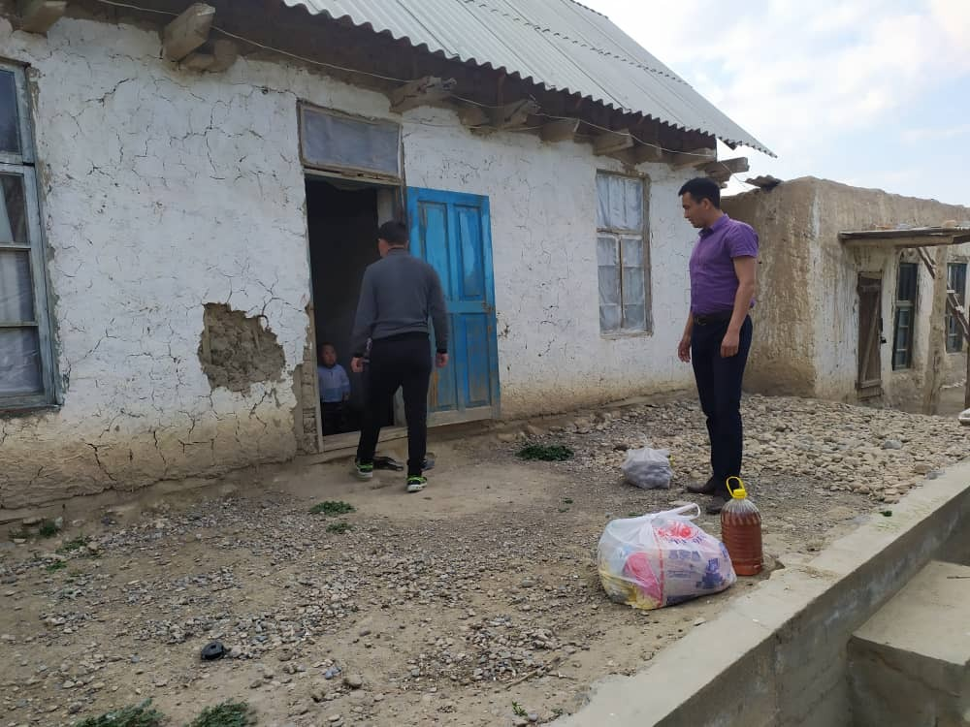
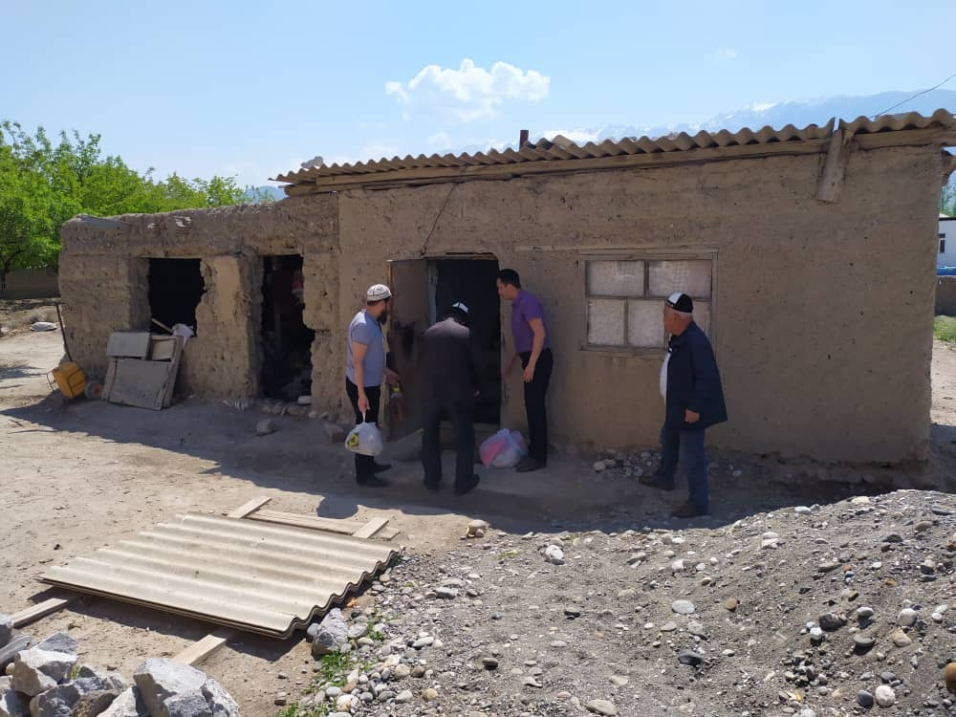

Slide 4
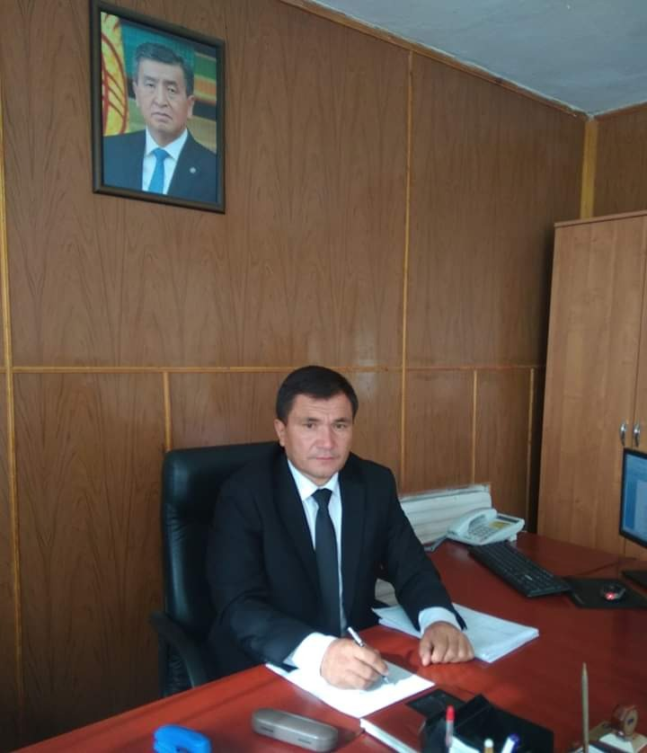
Баткен областындагы бүтүрүүчүлөрдүн арасындагы мыкты жетишкен бүтүрүүчүлөр
Ибраимов Таалай Бадалович
Мурдагы кызматы;
Баткен районунун акиминин орун басары
Азыркы учурда КРнын Баткен облусундагы ыйгарым укуктуу өкүлүнүн советниги

Slide 5
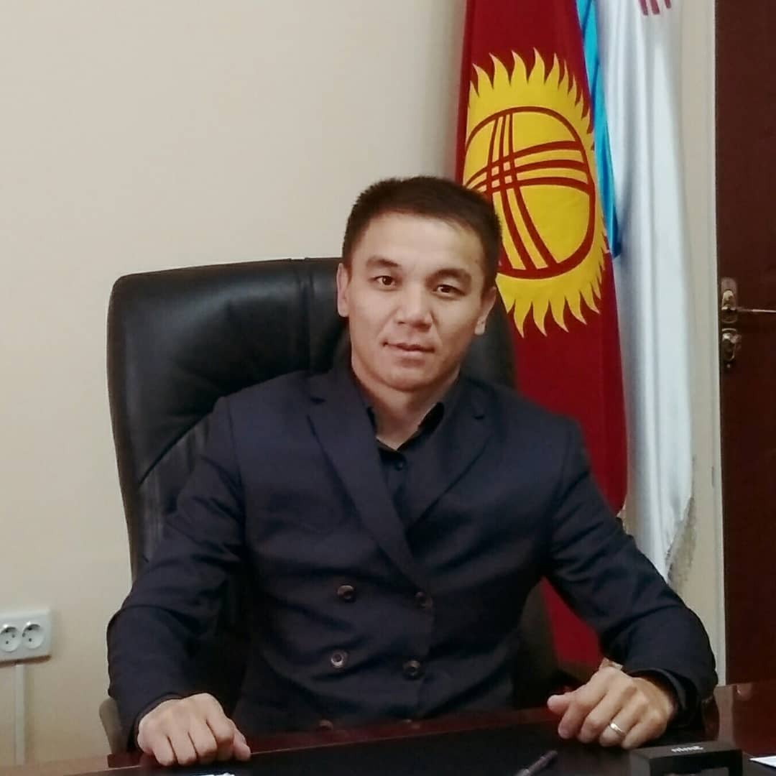
Байыш Астанкулов Кахраманович Мурдагы кызматы; Ош шаарынын кеңешинин башкы адиси,юрист Азыркы учурда Айдаркен шаарынын мэри

Slide 6
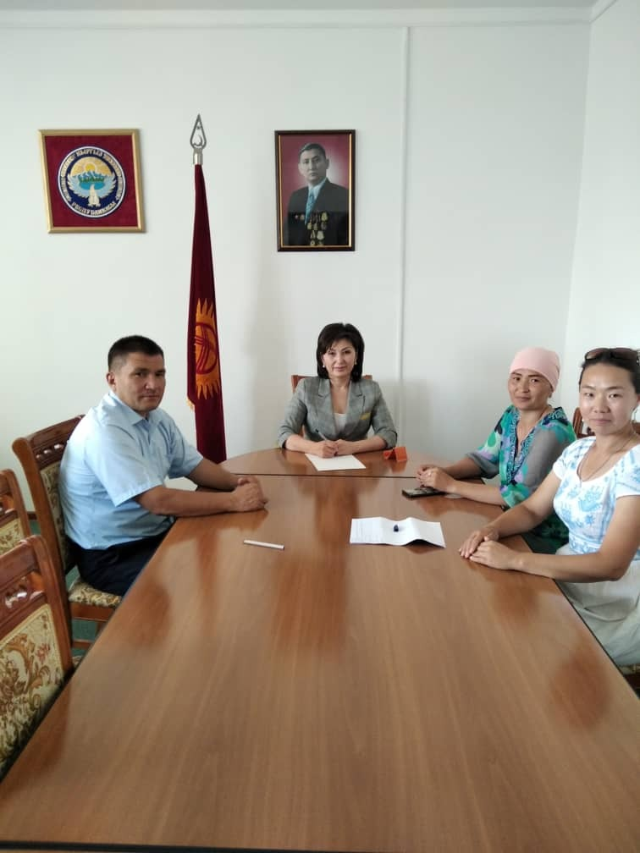
КРнын Баткен областындагы ыйгарым укуктуу өкүлүнүн орун басары Саттарова Чынара Осмоновна менен жолугуп июнь,июль,август айларынын иш планын талкуулоо учуру

Slide 7
Ханнс Зайдель Фондунун стипендиаттарынын Баткен областынын аймактык тобунун 2020-жылдын июнь,июль,август айларында өткөрүлүүчү иш-чаралардын планы

Slide 8
Июнь айына Баткен районунун акими менен жолугушуу Июль айына бүтүрүүчүлөрдүн жолугушуусу жана социалдык долбоорлорду талкуулоо Август айына Сөөлжан өстүрүүнү жайылтуу жана колго алуу

